Slide 1
Telegram-бот "FoodSherlock" для распознавания блюд и подсчета калорий
ШрексИнтертеймент

Slide 2
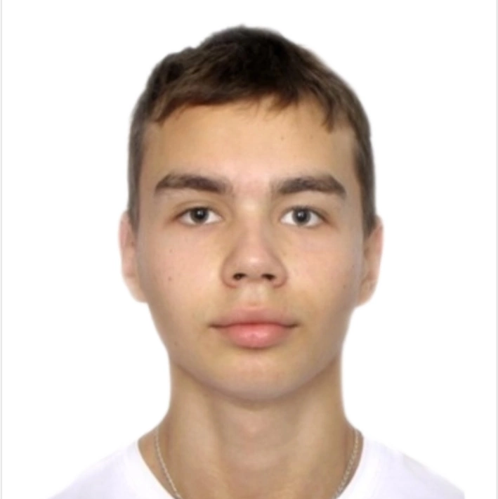
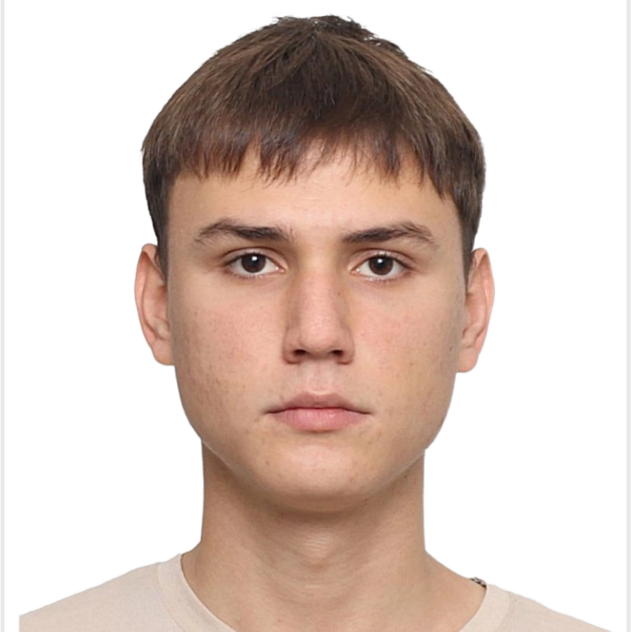
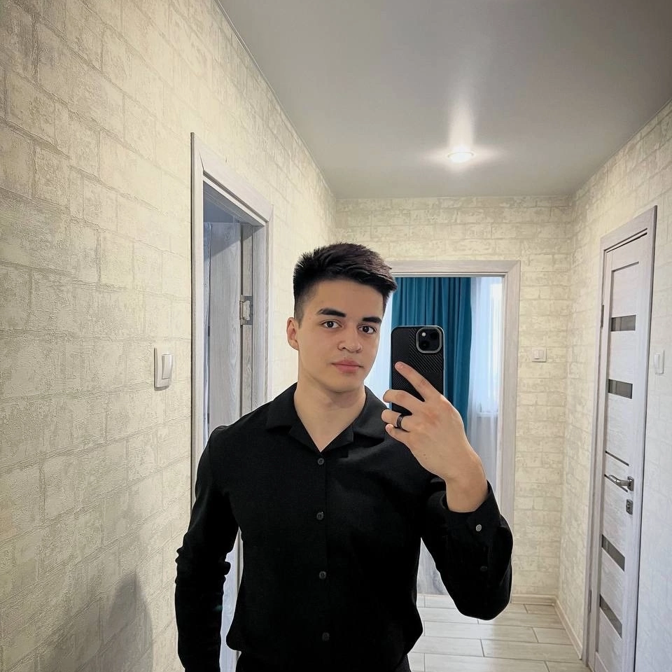
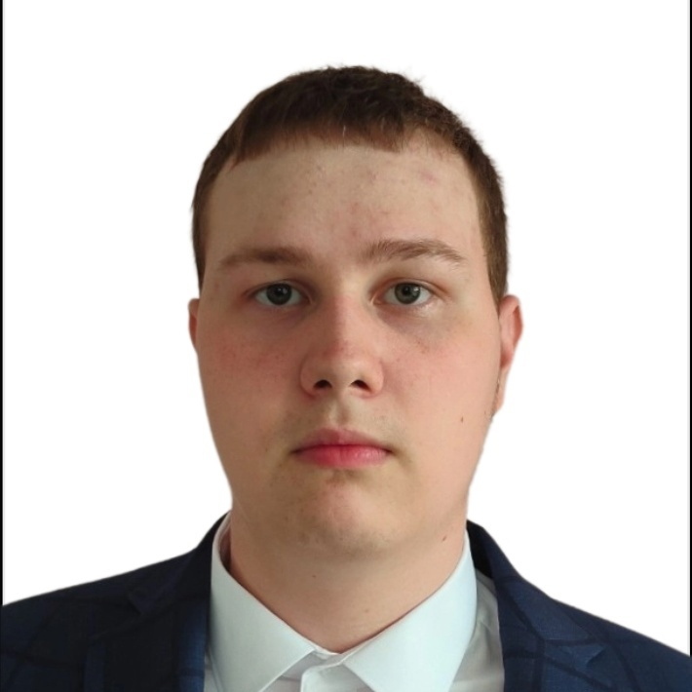
КОМАНДА
Власов Леонид - тимлид, дизайнер
Дмитриенко Константин - аналитик
Абзалов Эдуард - data scientist
Ладыгин Никита - backend-разработчик

Slide 3
ИДЕЯ ПРОЕКТА
Создать Telegram-bot, который не только распознает блюда по фотографиям и подсчитывает их калорийность, но и помогает пользователям планировать свое питание и улучшать пищевые привычки.

Slide 4
ЦЕЛЕВАЯ АУДИТОРИЯ
1.
Студенты (18-25 лет)
2.
Школьники (12-17 лет)
3.
Преподаватели и научные сотрудники (25-60 лет)

Slide 5
ПРОБЛЕМАТИКА
Неудобство подсчета калорий в ручную, а также существующие приложения и Telegram-боты часто предоставляют неточную информацию, неудобны в использовании и являются платными сервисами
РЕШЕНИЕ
Создание такого Telegram-бота, который будет перекрывать все вышеуказанных проблемы пользователей.

Slide 6
АНАЛОГИ
Аналоги Критерии | FoodSherlock | Calorie Mama AI | FoodAI | Mealschatbot | Food_scanner_bot
Размерность базы данных | большая | ограниченная | большая | большая | ограниченная
Подсчет калорий | + | + ( по подписке) | - | + | +
Распознавание по фото | + | - | - | + | -
Стоимость и доступность | бесплатно | платная подписка | бесплатно | платная подписка | платная подписка
Образовательная функция | + | - | - | - | -

Slide 7
MVP
1.
Распознавание блюд по фото.
Подсчет калорийности блюд.
Простой интерфейс с базовыми командами (/start, /help).
2.
3.

Slide 8
Какие ключевые выводы мы сделали по результатам анализа конкурентов?
Мы поняли, что у нас имеются определенные стороны продукты, на которые нужно сделать упор, а также введение нового функционала, которого нет ни у одного аналога. Например: большая база данных, весь базовый функционал без подписок, улучшенный алгоритм для сложных блюд, конкретные цифры калорий и учет диетических предпочтений.

Slide 9
ТЕХНОЛОГИЧЕСКИЙ СТЕК

Slide 11
СПАСИБО ЗА ВНИМАНИЕ

